Slide 1


iOS 视频小结
演讲人：Jack Bai
部 门 ：软件开发

Slide 2

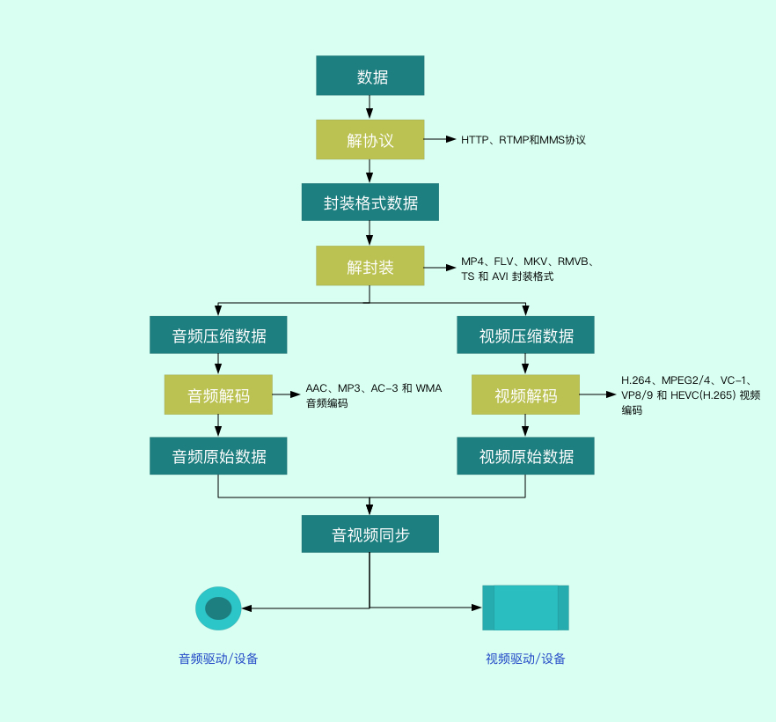

Slide 3

流媒体传输协议
HTTP：超文本传输协议（HyperText Transfer Protocol）是一个客户端（用户）和服务端（网站）请求和应答的标准。
RTMP：实时信息传输协议（Real Time Message Protocol）基于TCP实现持久链接和低延迟通信。流分解成片，客户端和服务端可设置大小（音：64，视频：128）。
MMS：串流媒体传送协议（Microsoft Media Server）用来访问并流式接受 Windows Media 服务器中 .asf 文件协议。
HLS：流媒体网络传输协议（HTTP Live Streaming）把数据源分解为基于 HTTP 的片段，每次下载一些。下载数据之前需要一个包含数据的 m3u8 playlist文件来查找可用的媒体流。
RTP：实时传输协议（Real-time Transport Protocol）被设置为多播协议，和 RTP 协议、RTP 控制协议一起使用。
RTCP：实时传输控制协议（Real-time Transport Protocol）搜集媒体链接统计信息，为 RTP 提供服务质量反馈。
RTSP：实时流协议，用于建立和控制终端之间的媒体会话，和 RTP 、RTCP 结合的，媒体流传输。

Slide 4
协议参考链接：
HTTP:
https://zh.wikipedia.org/wiki/超文本传输协议
RTMP:
http://mingyangshang.github.io/2016/03/06/RTMP协议/
https://translate.google.co.jp/translate?hl=zh-CN&sl=en&u=https://en.wikipedia.org/wiki/Real-Time_Messaging_Protocol&prev=search
MMS:
https://zh.wikipedia.org/wiki/MMS_(协议)
HLS:
https://zh.wikipedia.org/wiki/HTTP_Live_Streaming
RTP:
https://zh.wikipedia.org/wiki/实时传输协议
RTCP:
https://zh.wikipedia.org/wiki/实时传输控制协议
RTSP:
https://translate.google.co.jp/translate?hl=zh-CN&sl=en&u=https://en.wikipedia.org/wiki/Real_Time_Streaming_Protocol&prev=search

Slide 6

媒体封装格式
封装格式就是把视频码流和音频码流按照一定的格式封装起来
名称 | 流媒体 | 支持视频编码 | 支持音频编码
AVI | 不支持 | 几乎所有格式 | 几乎所有格式
MP4 | 支持 | MPEG-2、MPEG-4、H.264、H.263等 | AAC、MPEG-1 Layers、AC-3等
TS | 支持 | MPEG-1、MPEG-2、MPEG-4、H.264、 | MPEG-1 Layers、ACC
FLV | 支持 | VP6、H.264 | MP3、ADPCM、Linear PCM、ACC等
MKV | 支持 | 几乎所有格式 | 几乎所有格式
RMVB | 支持 | Real Video 8、9、10 | AAC、Cook Codec

Slide 8

视音频的编码
视频的编码
音频的编码
名称 | 用途
H.264 | 各个领域
H.265 (HEVC) | iOS 11
MPEG4
MPEG2 | 数字电视
VP9
VP8 | 普及ing
VC-1 | 微软平台
名称 | 用途
AAC | 各个领域
AC-3 | 电影
MP3 | 各个领域 （旧版）
WMP | 微软平台

Slide 9
编码参考链接：
H.264:
https://zh.wikipedia.org/wiki/H.264/MPEG-4_AVC
https://abson.github.io/2016/11/15/深入浅出理解视频编码H264结构/
https://www.axis.com/files/whitepaper/wp_h264_34203_cn_0901_lo.pdf
http://blog.csdn.net/leixiaohua1020/article/details/12846533
H.265:
http://www.4k123.com/thread-6369-1-1.html
AAC:
https://zh.wikipedia.org/wiki/進階音訊編碼
AC-3:
http://blog.csdn.net/leixiaohua1020/article/details/11822737
MP3:
https://zh.wikipedia.org/zh-hans/MP3

Slide 11

视音频的解码
硬解码
软解码
使用硬件 | GPU
常用框架 | AVFoundation VideoToolBox
优势 | （1）不需要太好的CPU，可以节约CPU资源 （2）占用CPU资源极少，系统有能力执行其他多的操作 （3）GPU设计用来对图像进行处理
使用硬件 | CPU
常用框架 | FFMpeg
优势
（1）AVFoundation : 直接加压后显示，直接压缩到一个文件夹中
（2）VideoToolBox : 解压为图像的数据结构，压缩为视频图像的容器数据结构
（3）FFMpeg : 实现视频采集、视频格式转换、视频抓图和给视频添加水印

Slide 12
解码参考链接：
AVFoundation：
http://yoferzhang.com/post/20160803AVFoundation01Introduction/
http://www.superqq.com/blog/2015/08/24/avfoundation-gpuimage-find/
VideoToolBox：
http://www.4k123.com/thread-6369-1-1.html
FFMpeg：
http://blog.csdn.net/leixiaohua1020/article/category/1360795
http://www.tuicool.com/articles/22A7na3
GPU：
https://zh.wikipedia.org/zh/圖形處理器
CPU：
https://zh.wikipedia.org/wiki/中央处理器

Slide 13

AVFoundation框架
实现视频的播放 — PlayBack
视频的编辑 — Editing
静态媒体的捕捉 — Still and Video Media Capture
输出 — Export
时间和媒体的表现 — Time and Media Representations

Slide 14
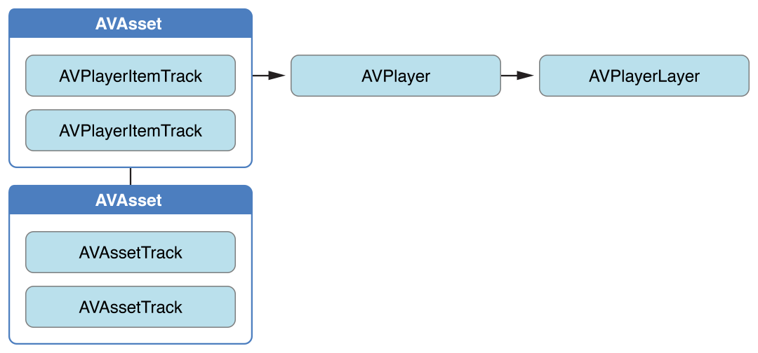
AVFoundation-播放(PlayBack)
（1）AVAsset：视频解封后的资源，可以获取视频一些参数。视频时长，帧率和声道等。
（2）AVPlayer：视频播放器
（3）AVPlayerLayer：视频资源显示图层

Slide 15
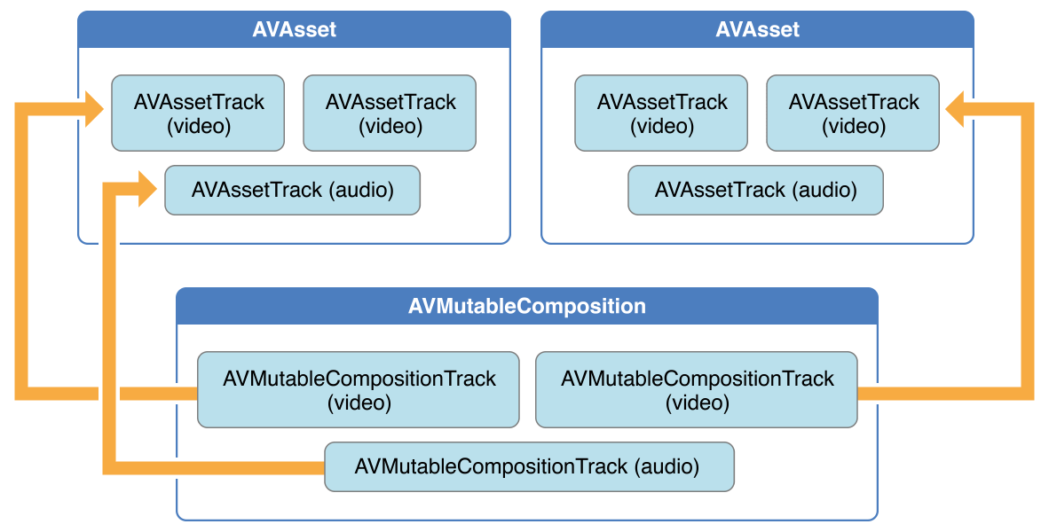
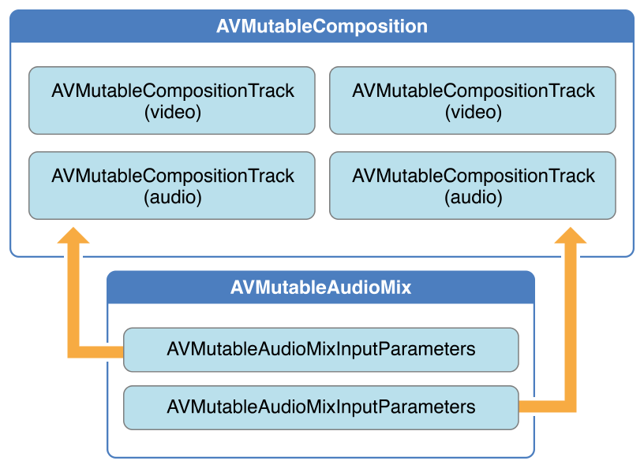
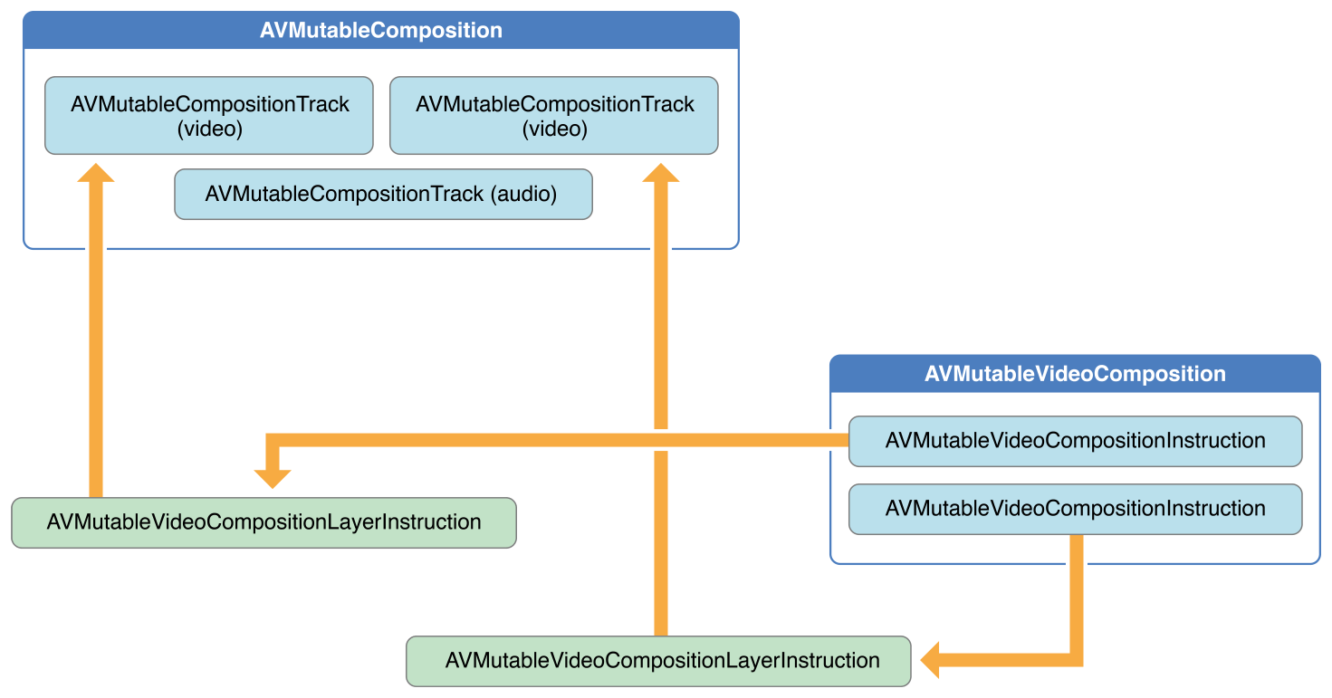
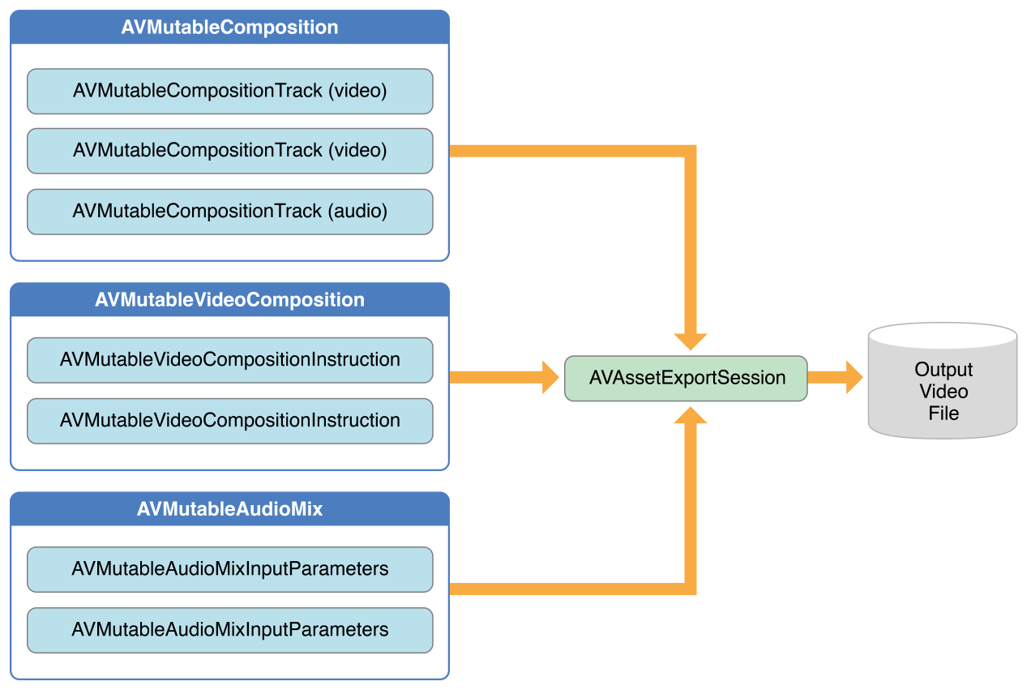
AVFoundation-编辑(Editing)

Slide 16
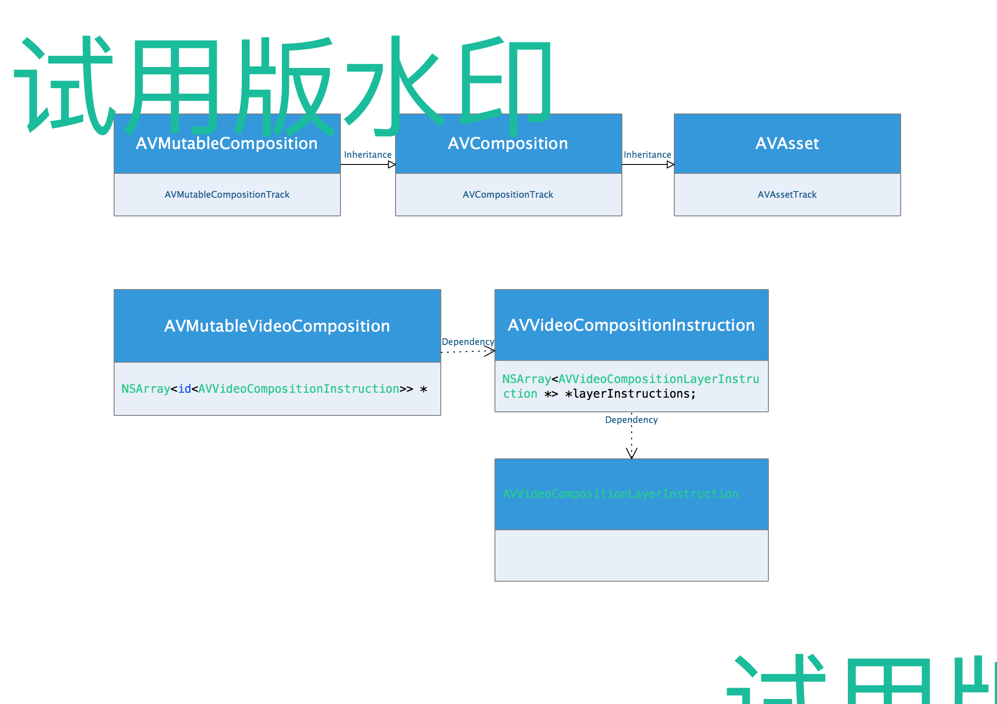

Slide 17
谢谢

